Slide 1
BÀI TẬP CHƯƠNG 1
Thành viên nhóm:
Lê Quang Đông 16CNTT3
Lê Đức Hoàng 16CNNTT3
Huỳnh Công Tuyển 16CNTT3
Hồ Minh Nhật 16CNTT3
Nguyễn Thanh Phúc 16CNTT3
Notes:
kjhajdbkjasd

Slide 2
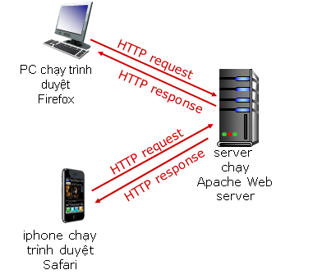
- HTTP là tên viết tắt của HyperText Transfer Protocol (giao thức truyền tải siêu văn bản), là một giao thức cơ bản dùng cho World Wide Web (www) để truyền tải dữ liệu dưới dạng văn bản, hình ảnh, video, âm thanh và các tập tin khác từ Web server đến các trình duyệt web và ngược lại.
- Giao thức này sử dụng cổng 80 (port 80) là chủ yếu.
-
Định nghĩa giao thức HTTP

Slide 3
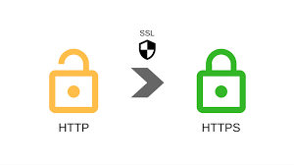
- HTTPS là viết tắt của Hypertext Transfer Protocol Secure.
- Vấn đề với giao thức HTTP thông thường là thông tin từ máy chủ đến trình duyệt không được mã hóa, có nghĩa là nó có thể dễ dàng bị đánh cắp .
- Giao thức HTTPS khắc phục điều này bằng cách sử dụng chứng chỉ SSL (lớp cổng bảo mật), giúp tạo kết nối được mã hóa an toàn giữa máy chủ và trình duyệt, từ đó bảo vệ thông tin nhạy cảm bị đánh cắp khi thông tin được chuyển giữa máy chủ và trình duyệt.
Định nghĩa giao thức HTTPs

Slide 4
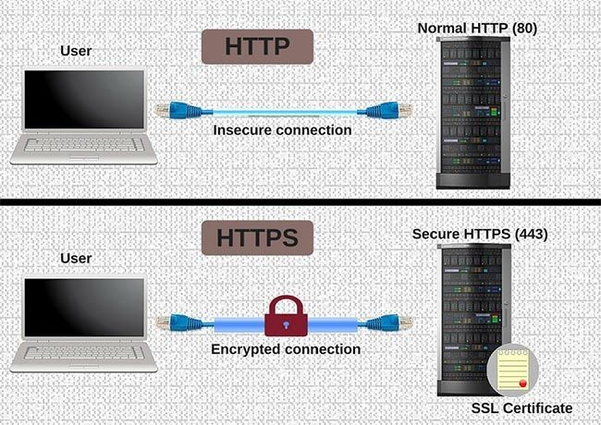
- URL HTTP trong thanh địa chỉ của trình duyệt là http:// và URL HTTPS là https://.
-HTTP không được bảo mật trong khi HTTPS được bảo mật.
-HTTP gửi dữ liệu qua cổng 80 trong khi HTTPS sử dụng cổng 443.
- HTTP hoạt động ở application layer, trong khi HTTPS hoạt động ở transport layer.
- Không có chứng chỉ SSL nào được yêu cầu cho HTTP, với HTTPS, bạn phải có chứng chỉ SSL và được ký bởi CA (Certificate Authority).
- HTTP không yêu cầu xác thực tên miền, trong đó HTTPS yêu cầu xác thực tên miền ít nhất và một số chứng chỉ nhất định thậm chí yêu cầu xác thực tài liệu pháp lý.
- Không mã hóa trong HTTP, với HTTPS, dữ liệu được mã hóa trước khi gửi.
Differences between HTTP and HTTPS

Slide 5

Kiến trúc ứng dụng: Kiến trúc đơn tầng
User Interface Service:
Hiển thị thanh công cụ.
Hiển thị video play.
Hiển thị các button tương tác video.
Business Rule Service:
Xử lý các các logic tương ứng trên thanh công cụ.
Xử lý các logic sự kiện button tác tương tác video.
Xử lý dữ liệu video để nạp play.
Data Storage Service:
Đọc thông tin ổ đĩa.
Truy xuất video trong ổ đĩa.
Ghi dữ liệu vào ổ đĩa.
Ví dụ phân tích kiến trúc chương trình
Ứng dụng VLC Media Player

Slide 6
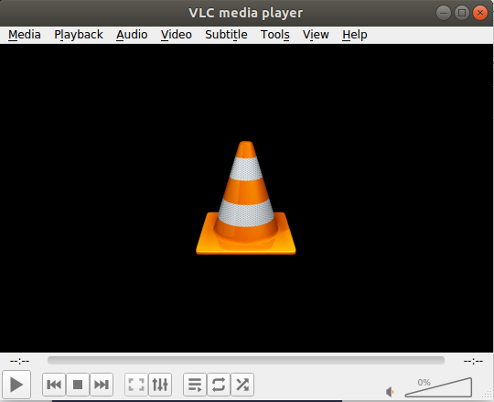
User Interface Service
Chức năng hiển thị giao diện ứng dụng.
Ứng dụng VLC Media Player
Chức năng hiển thị thanh công cụ
Chức năng hiển thị video
Chức năng hiển thị thời lượng video
Chức năng hiển thị button tương tác video
Chức năng hiển thị mức độ volume

Slide 7


Business Rule Service
Xử lý dữ liệu lấy thông tin mức âm lượng để tăng giảm âm thanh .
Ứng dụng VLC Media Player
Xử lý các logic khi người dùng tương tác với các button. Như nhấn vào nút play sẽ thay đổi hiển thị của button.
Button next hoặc button previous gọi đến các chứng năng logic tìm nạp video khác để play.
Xử lý dữ liệu lấy thời gian video lúc người dùng click để xử lý video chạy đến thời gian mong muốn.

Slide 8
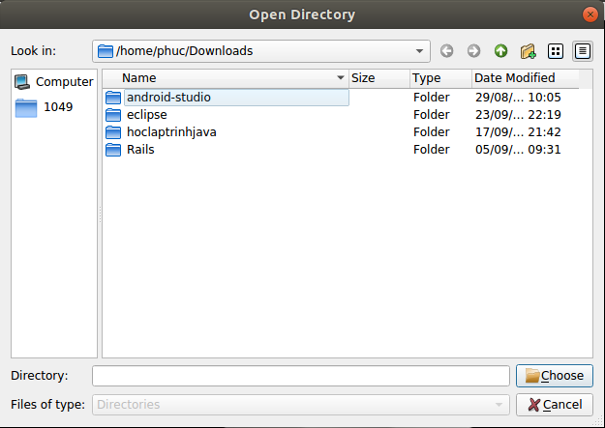
Data Storage Service
Ứng dụng VLC Media Player
Chức năng open directory ..
Đọc ở đĩa, hiển thị các thư mục đang có , truy xuất đến các thư mục hoặc file video

Slide 9
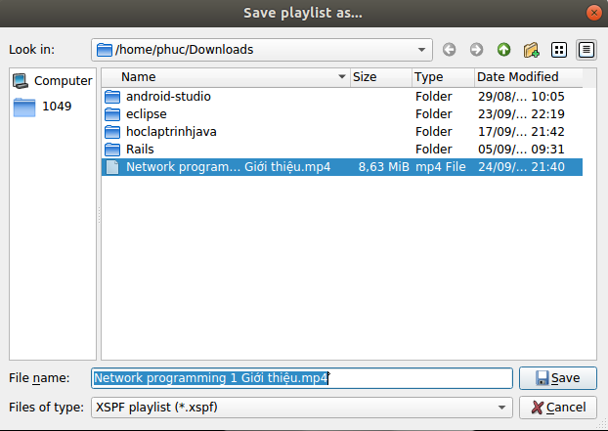
Data Storage Service
Ứng dụng VLC Media Player
Chức năng Save Video
Tính toán dữ liệu video để lưu vào ổ đĩa.

Slide 10
User Interface Service:
Hiển thị danh sách các ghi chú
Hiển thị chi tiết của ghi chú.
Hiển thị lịch.
Business Rule Service:
Kiểm tra giờ, ngày, tháng khi thêm một ghi chú mới.
Kiểm tra độ dài tối thiểu tối đa của nội dung ghi chú.
Kiểm tra thông tin hình ảnh: định dạng, kích thước nếu muốn chèn hình ảnh vào ghi chú.
Data Storage Service:
Chức năng lưu ghi chú ra file text.
Chức năng đọc file hình ảnh khi chèn hình ảnh vào ghi chú.
Chức năng đọc danh sách ghi chú.
Kiến trúc đơn tầng (Single-tier Architecture)
Ứng dụng ghi chú công việc

Slide 11
Kiến trúc hai tầng (Two - Tier Architecture)

Slide 12
Fat Client

Slide 13
Fat Server

Slide 14
Kiến trúc đa tầng (N-Tier Architecture)

